Slide 1
Exciting
Racing Game
20131523 김동아
20131605 정현아

Slide 2
목차
CONTENTS
01
게임 화면
02
로그인 &
회원가입
03
기록 저장

Slide 3
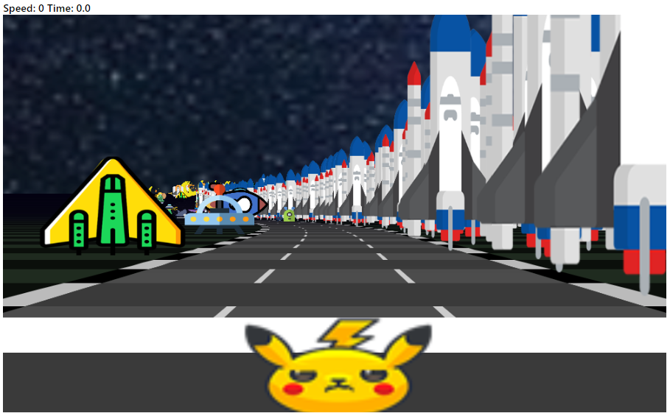

01 자동차 게임
게임화면 첨부
Notes:
키보드 방향키를 이용해 피캬츄자동차를 골인지점까지 운전하는 게임입니다.
추가적으로 위 방향키를 누른 상태에서 ‘f’ 자판을 누르면, 피카츄가 기존 운행속도보다 약 2배정도 빠르게 달릴 수 있는 부스터 효과를 얻게됩니다.
그리고 오른에 있는 외계인들과 부딪치게 되면 멈추게 됩니다.
이렇게 킬링타임용으로 쉽게 할 수 있는 게임입니다.

Slide 4
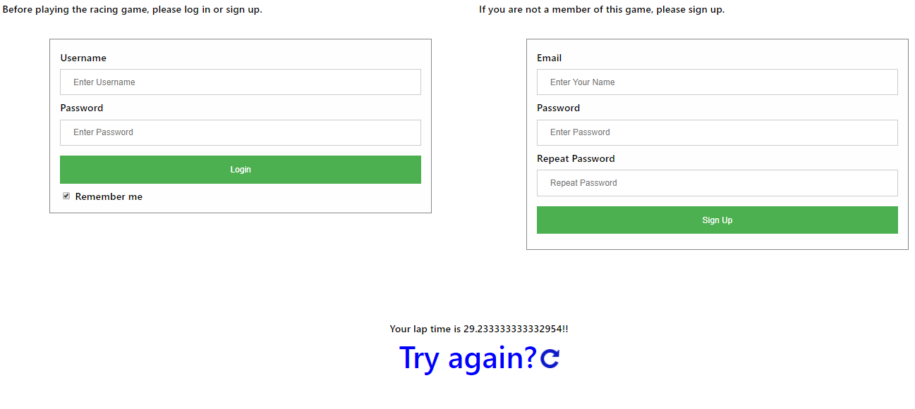
02 로그인 & 회원가입
Notes:
완주하게 되면 다음과 같은 로그인 및 회원가입 창이 나옵니다.
이미 회원가입을 한 상태라면 왼쪽 입력칸을 통해 로그인, 그렇지 않다면 오른쪽 입력칸을 회원가입을 하게 됩니다.
만약 가운데에 적힌 본인의 기록이 마음에 들지 않는다면 try again버튼을 눌러 재도전 할 수 있습니다.

Slide 5
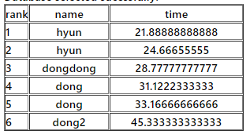
03 기록저장
Notes:
로그인을 하게 되면 다음과 같이 이전 기록들의 순위를 알 수 있습니다.

Slide 6
Thank you

